Slide 1
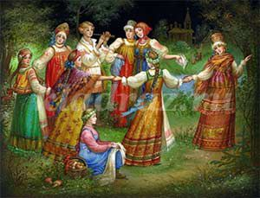
Народные игры в нравственно-патриотическом воспитании дошкольников
Подготовила: Машьянова Ксения Борисовна

Slide 2
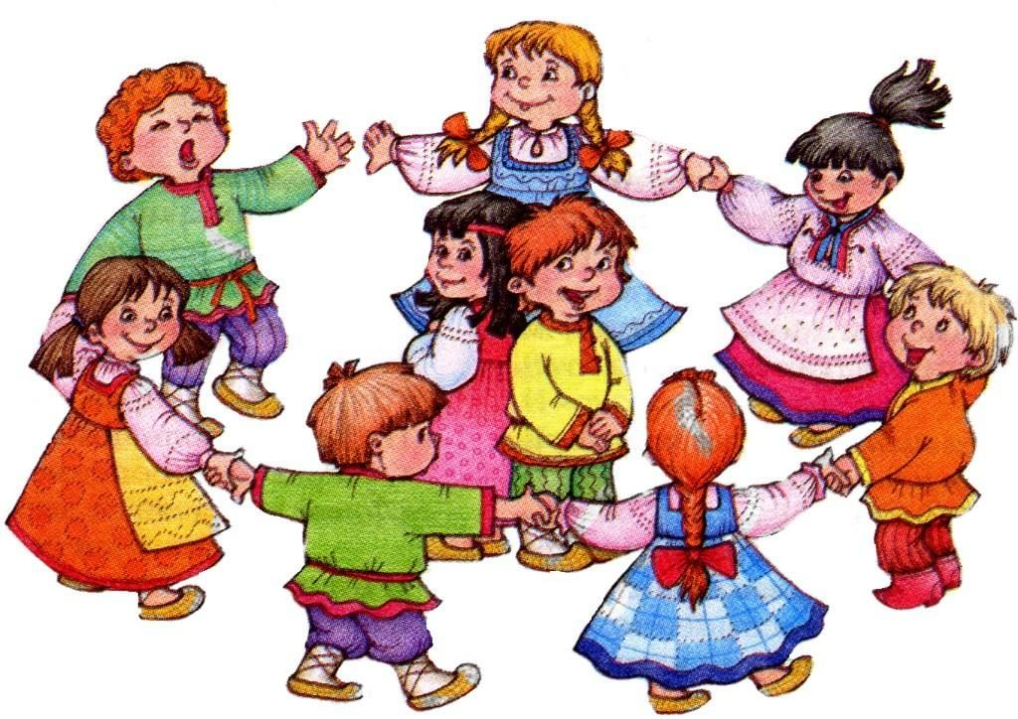
Народная игра – это одно из средств сохранения и передачи общечеловеческих ценностей и традиций народа. Нравственно-патриотическое воспитание детей - одна из основных задач дошкольного образовательного учреждения. Цель: Создать детям радостное настроение, формировать устойчивое заинтересованное, уважительное отношение к культуре родной страны, расширять кругозор детей, развивать внимание, выдержку, сообразительность и ловкость, умение слаженности действий.

Slide 3
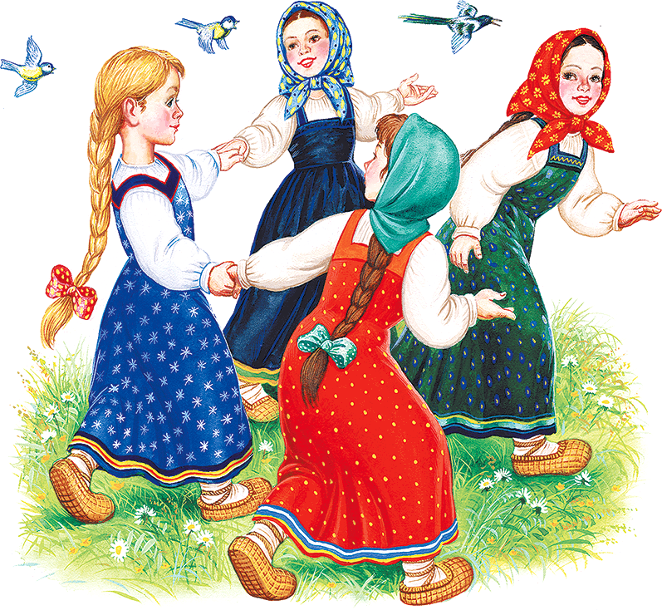
Народные игры позволяют решать следующие задачи: • развитие умений выполнять игровые образы; • развитие творческой индивидуальности; • развитие музыкального и эстетического вкуса; • развитие всех психических процессов; • формирование понимания красоты речи; • формирование духовной сферы, патриотических чувств; • развитие эмоциональной сферы; • формирование физических качеств, здоровья; • формирование коммуникативных качеств; • приобщение к народной культуре, традициям.

Slide 4
Классификация народных игр
Пальчиковые игры.
Орнаментальные игры.
Игры на ловкость.
Состязательные игры.
Игры, отражающие отношение к природе.
Хороводные игры.
Драматические (бытовые) игры.
Сезонно- обрядовые игры.

Slide 5
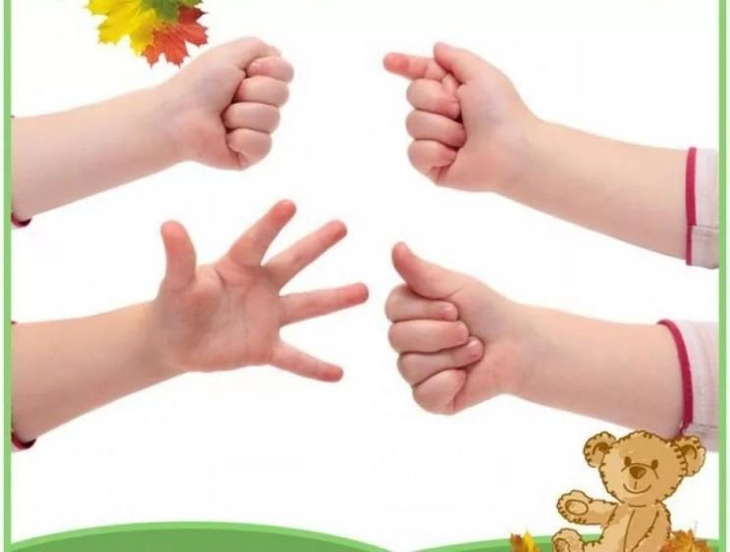
Пальчиковые игры
Игры в которых заставляют активно работать кисти рук, ладони, пальцы.
«Сорока- ворона», «Ласточка-Перепёлочка», «Киселёк», «Бабушкины пирожки», «Этот пальчик хочет спасть», «Птички- невелички», «Братья-лежебоки», «Пастушок», «Банька», «Пианино», «Едут-едут бабка с дедом» и другие

Slide 6
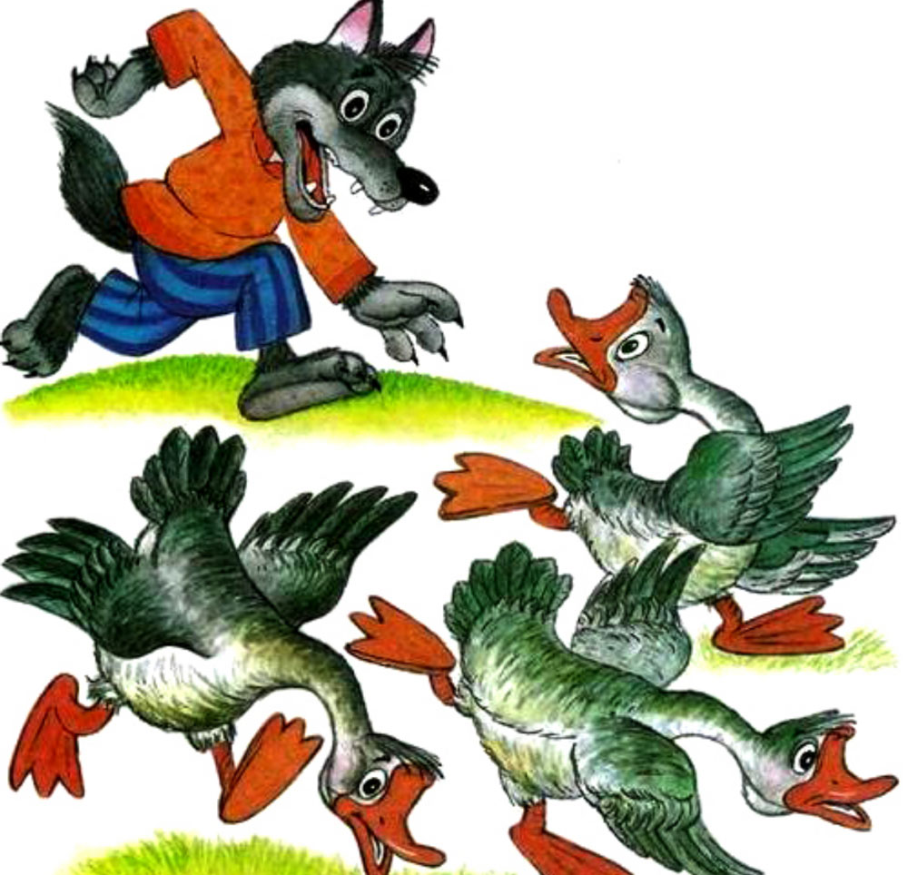
Игры, отражающие отношение к природе
Русский народ, всегда трепетно относился к природе, берег ее, прославлял. Такие игры воспитывают доброе отношение к окружающему миру.
"Гуси-лебеди", "Волк во рву", "Волк и овцы", "Вороны и воробьи", "Змейка", "Зайцы в огороде", "Пчелки и ласточки", "Кошки-мышки", "У медведя во бору", "Коршун и наседка", "Стадо", " Хромая лиса", "Филин и пташки". "Лягушата", "Медведь и медовый пряник", "Зайки и ежи", "Ящерица", "Хромой цыпленок", "Оса" и другие..

Slide 7
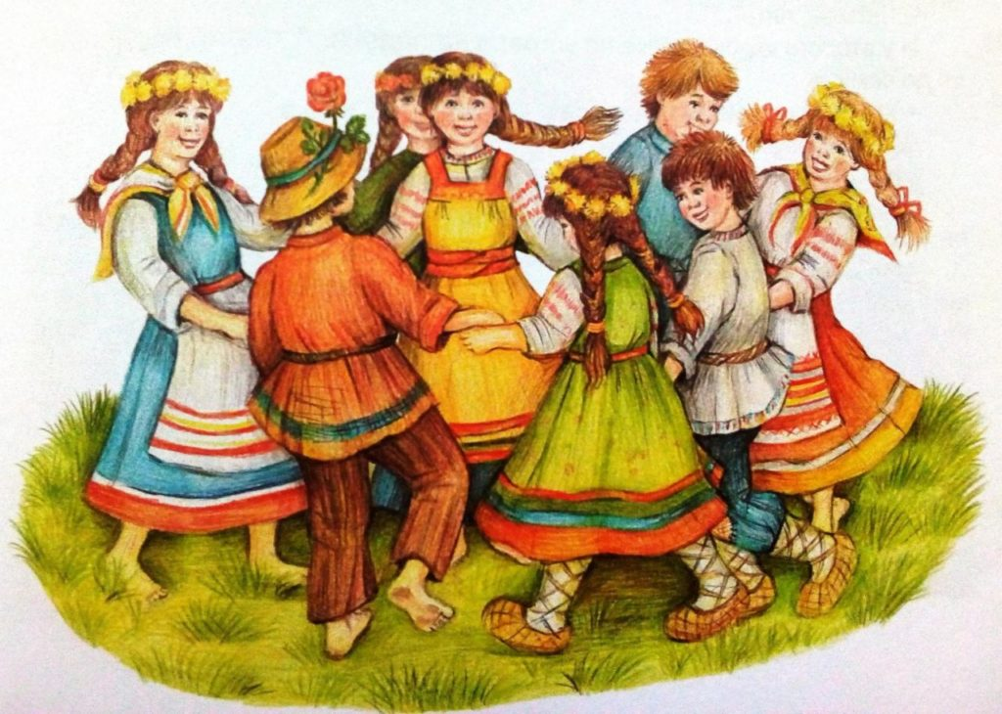
Все игроки делятся на две команды «кошки» и «мышки». «Кошки» образуют круг, «мышки» становятся за кругом. «Кошки» поют песенку: Ах как мыши надоели Развелось их просто страсть Всё погрызли, всё поели Всюду лезут - вот напасть. Погодите же, плутовки, Доберемся мы до вас. Вот поставим мышеловку Переловим всех сейчас. «Кошки» поднимают руки (открывают мышеловку), «мышки» бегают через круг. По сигналу «хлоп» мышеловка закрывается.
«КОШКИ- МЫШКИ»

Slide 8
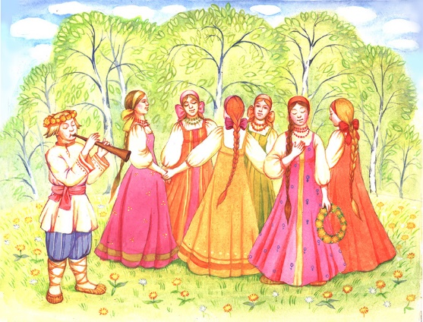
Драматические или бытовые игры
Игры, в которых по определённому традицией сценарию надо разыгрывать сценки из реальной жизни.
"Дедушка-рожок", "Домики", "Ворота", "Встречный бой", "Заря", "Корзинки", "Каравай", "Невод", "Охотники и утки", "Ловись рыбка". "Птицелов", "Рыбаки", "Удочка", "Продаем горшки", "Защита укрепления", "Захват флага", "Шишки, желуди, орехи« и другие.

Slide 9
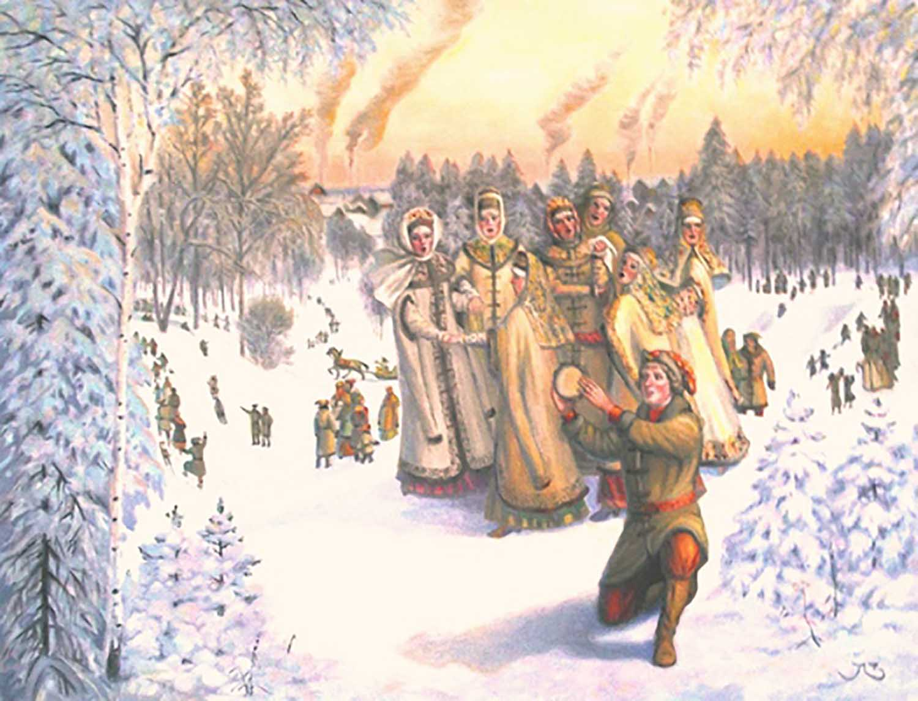
Орнаментальные
Игры, во время которых участники двигаются в определённом порядке под песню или музыкальное сопровождение. Хореографический рисунок определялся мелодией, содержание же песни в игре не учитывалось. Игра строится так, что участники изображают какое-либо архитектурное сооружение – плетень, мост, либо природное явление – шум ветра, метель. Орнаментальные игры близки к хороводным.
"Челночок", "метелица" и т.д.

Slide 10
Хороводные игры
Игры, включающие в себя песню, хореографические движения, диалог и пантомиму. Содержание игры раскрывалось в сюжете песни.
«Воробушки», «Лебедь», «Лён» ,«Где был, Иванушка?», «Берёзка», «Гуси и волк», «Колпачок (паучок)» Каравай и другие.

Slide 11
Игры на ловкость
Игры интересны тем, что в них нужно проявить смекалку и находчивость, быстроту и хорошую координацию, равновесие, умение ориентироваться в пространстве.
"Бабки", "Городки", "Горелки", "Городок-бегунок", "Двенадцать палочек", "Жмурки", "Игровая", "Кто дальше", "Ловишка", "Лапта", "Котлы", "Ляпка", "Пятнашки", "Платочек-летуночек", "Считалки", "Третий - лишний", "Чижик«и другие.

Slide 12
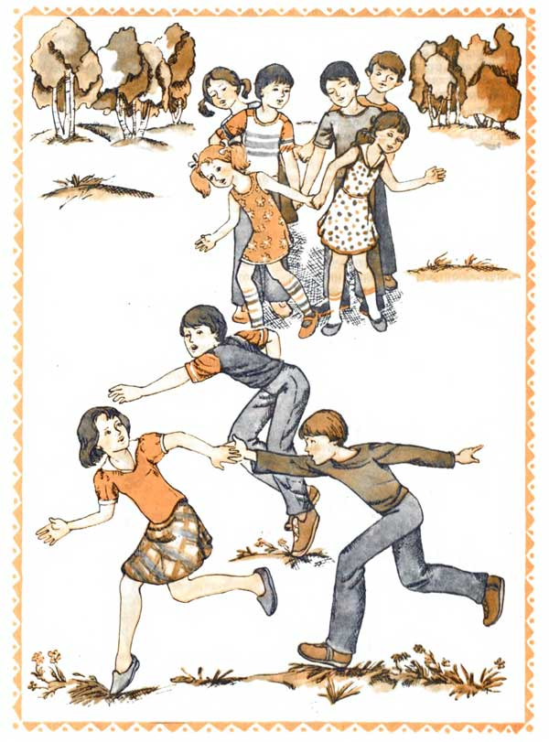
Игроки располагаются попарно, взявшись за руки и образуя колонну. Водящий встает впереди. Все хором громко говорят или распевают: Гори, гори ясно, Чтобы не погасло. Глянь на небо - Птички летят. Колокольчики звенят! Раз, два, три беги!! При слове «беги» стоящие в последней паре размыкают руки и мчатся в начало колонны, обегая ее с разных сторон (один - слева, другой - справа), а водящий пытается поймать кого-то из них до того как пара, встретившись, вновь возьмется за руки. Если это получается, то вместе с пойманным игроком водящий встает в первую пару колонны, а тот, кого не поймали, становится водящим.
«ГОРЕЛКИ»

Slide 13
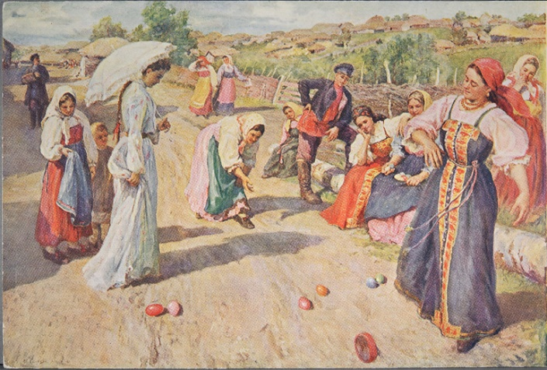
Сезонно- обрядовые
Игры проводятся в определенное время года соответствуют русским народным праздникам.
«Катание яиц», «Заря», «Петушки», «У Салохи», «Богатырское двоеборье» и другие.

Slide 14
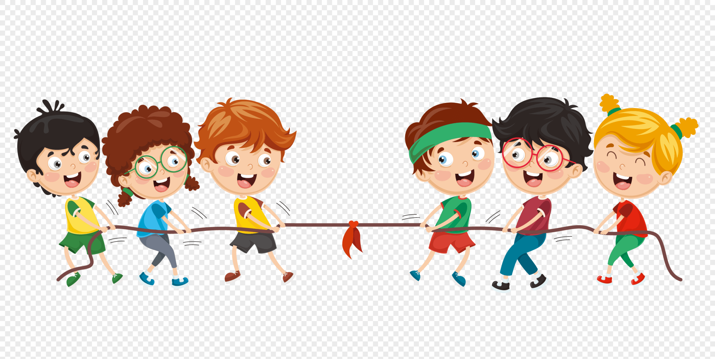
Состязательные игры
Игры, направленные на развитие как физических, так и умственных способностей детей.
Тяни в круг", "Бой петухов", "Достань камешек", "Перетяни за черту", "Тяни за булавы", ""Цепи кованы", "Перетягивание каната", "Перетягивание прыжками", "Вытолкни за круг". "Защита укрепления", "Сильный бросок", "Каждый против каждого"

Slide 15
Функции народных игр
Народная игра:
укрепляет здоровье, развивает сообразительность, ловкость, творчество;
знакомит с окружающей жизнью, развивает любознательность и способствует развитию речи, расширению словарного запаса, накоплению речевых оборотов;
формирует нравственных качеств, закрепляет полезные навыки к организованной дружной жизни в коллективе и учит детей помогать друг другу;
развивает эмоциональную сферу, так как во время игры возникают сложные и многообразные чувства, которые ребенок учится выражать мимикой, жестами, словами;
формирует чувства принадлежности к своему народу

Slide 16
Особенности и принципы организации народных подвижных игр
Принципы отбора народных игр
Вариативность
Разнообразие игр по двигательному содержанию
Подбор игр по степени физической нагрузки
Учет времени года, связь с народными обрядами и праздниками
Уровень подготовленности детей
Учет возрастных особенностей

Slide 17
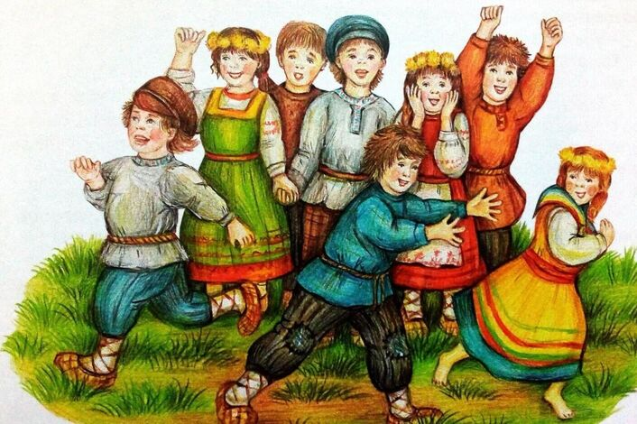
Заключение
Русские народные игры не должны быть забыты. Благодаря знакомству с русскими народными играми в детском саду, мы сохраняем свои традиции, передаем их будущему поколению, тем самым обеспечиваем духовное здоровье наших воспитанников.

Slide 18
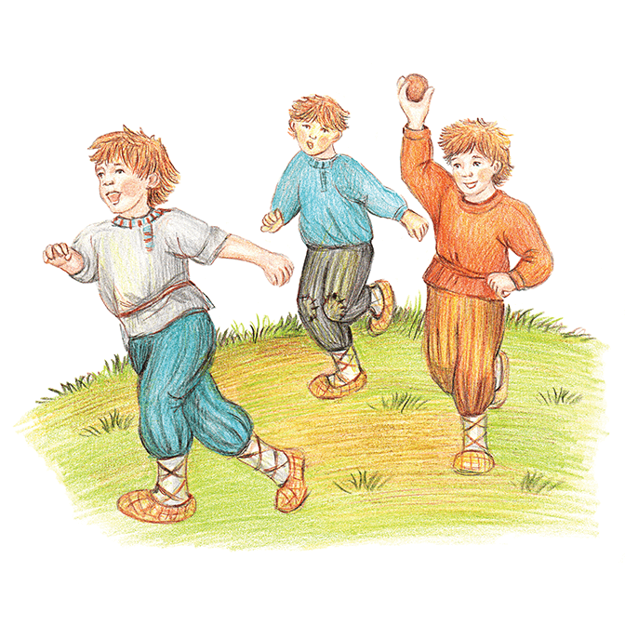
Спасибо за внимание.

